Slide 1
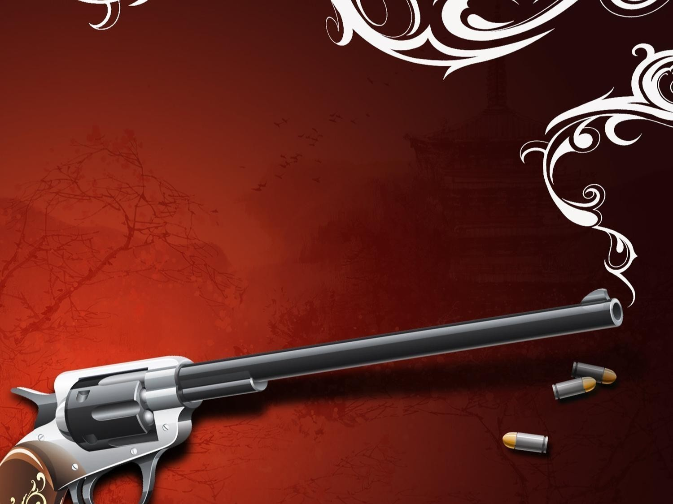
Wie kann man herausfordern?

Slide 2
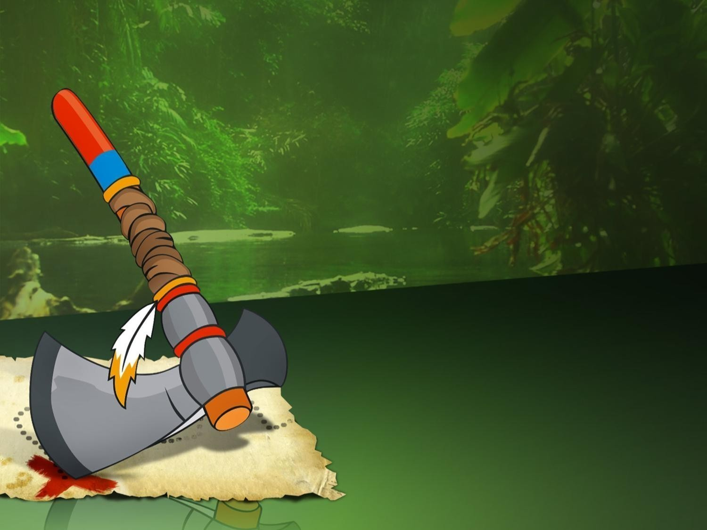
Amerikanische Indianer
(XVII Jh.)
legten den Tomahawk
auf die Erde im gegnerischen Lager

Slide 3
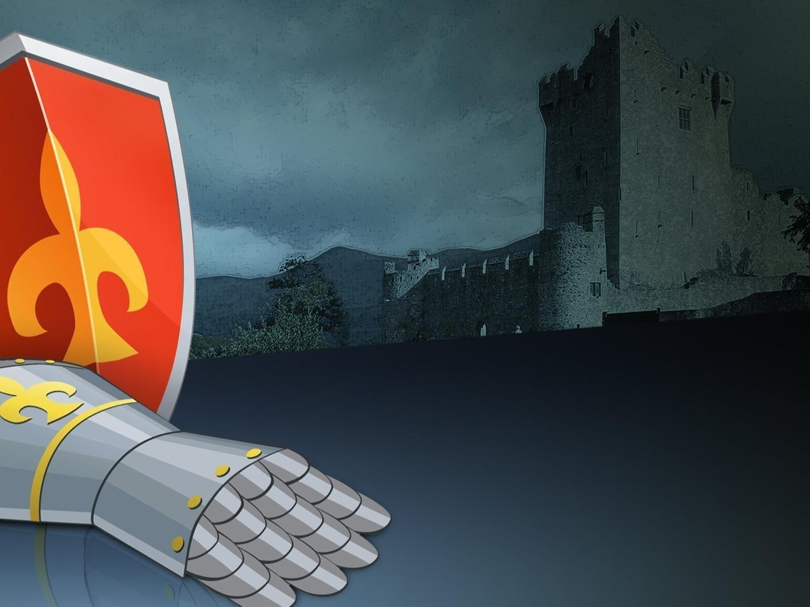
Europäische Ritter (XII-XVI Jh.)
warfen einen Handschuh dem Gegner ins Gesicht

Slide 4
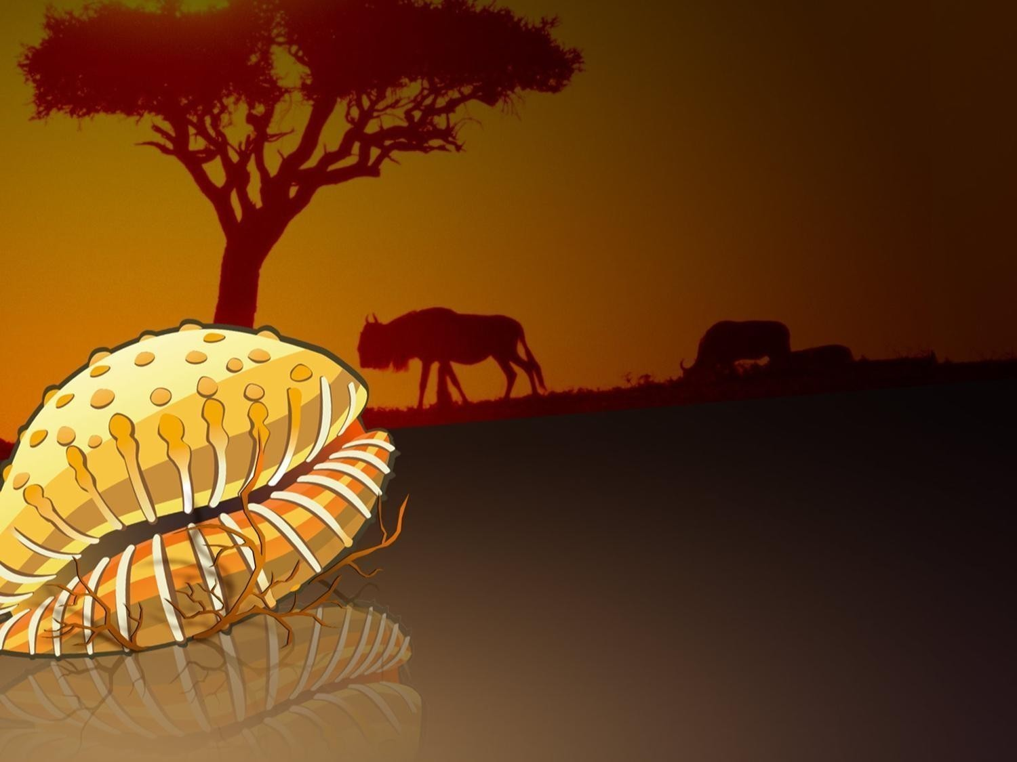
Afrikanische Stämme Yoruba
sendeten
dem Gegner eine
Kaurimuschel

Slide 5
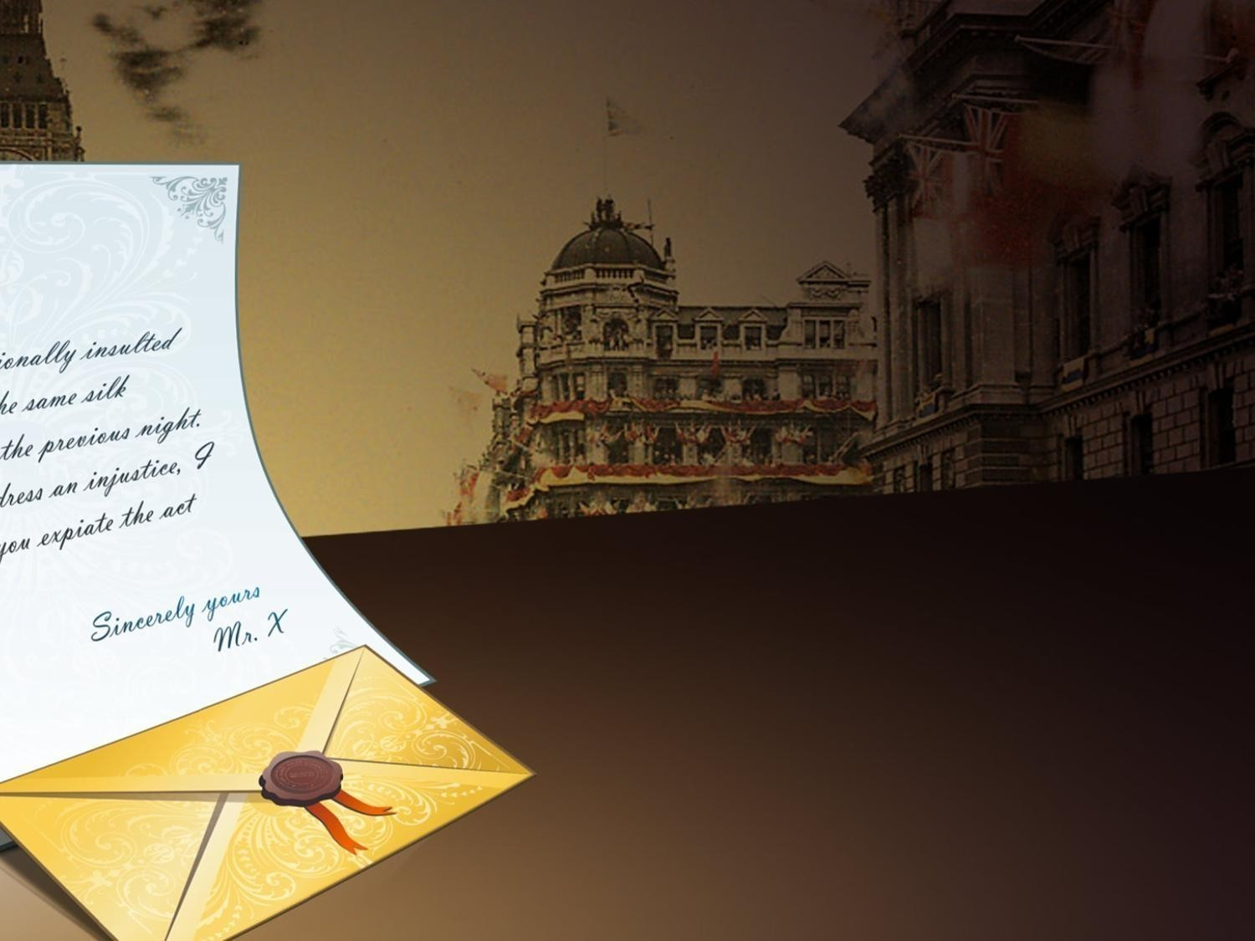
Englische Gentlemen (XVII Jh.)
schickten eine höfliche Nachricht
mit der Herausforderung

Slide 6
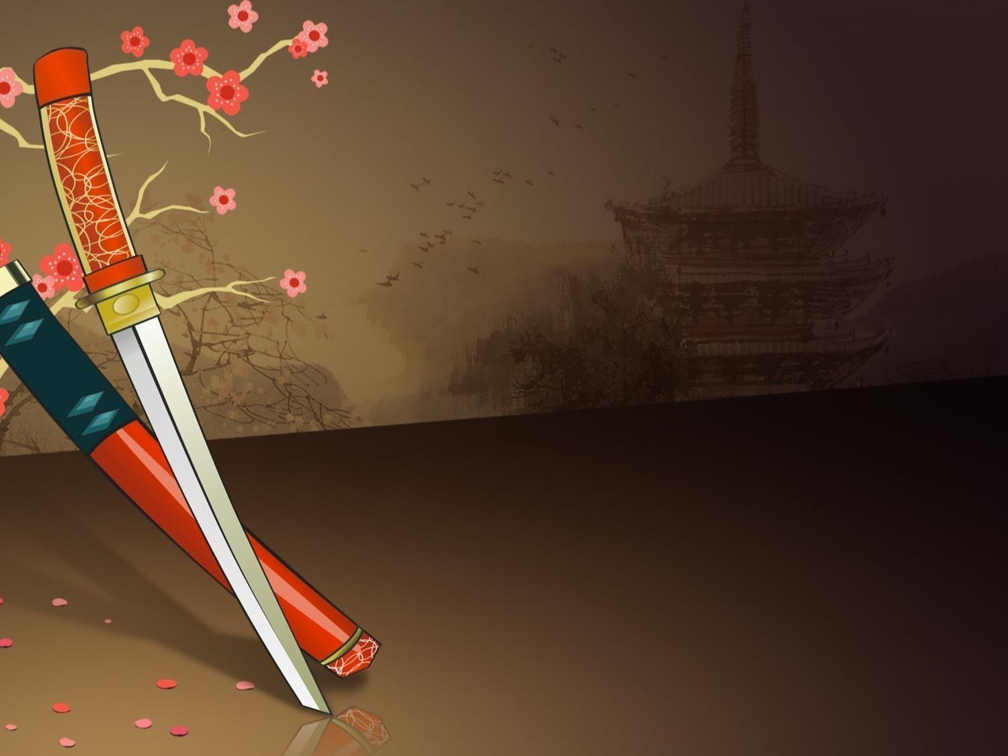
Japanische Samurais (XII-XVII Jh)
rasselten mit ihrer Waffe und Scheide
um die Aufmerksamkeit des Gegners anzuziehen

Slide 7
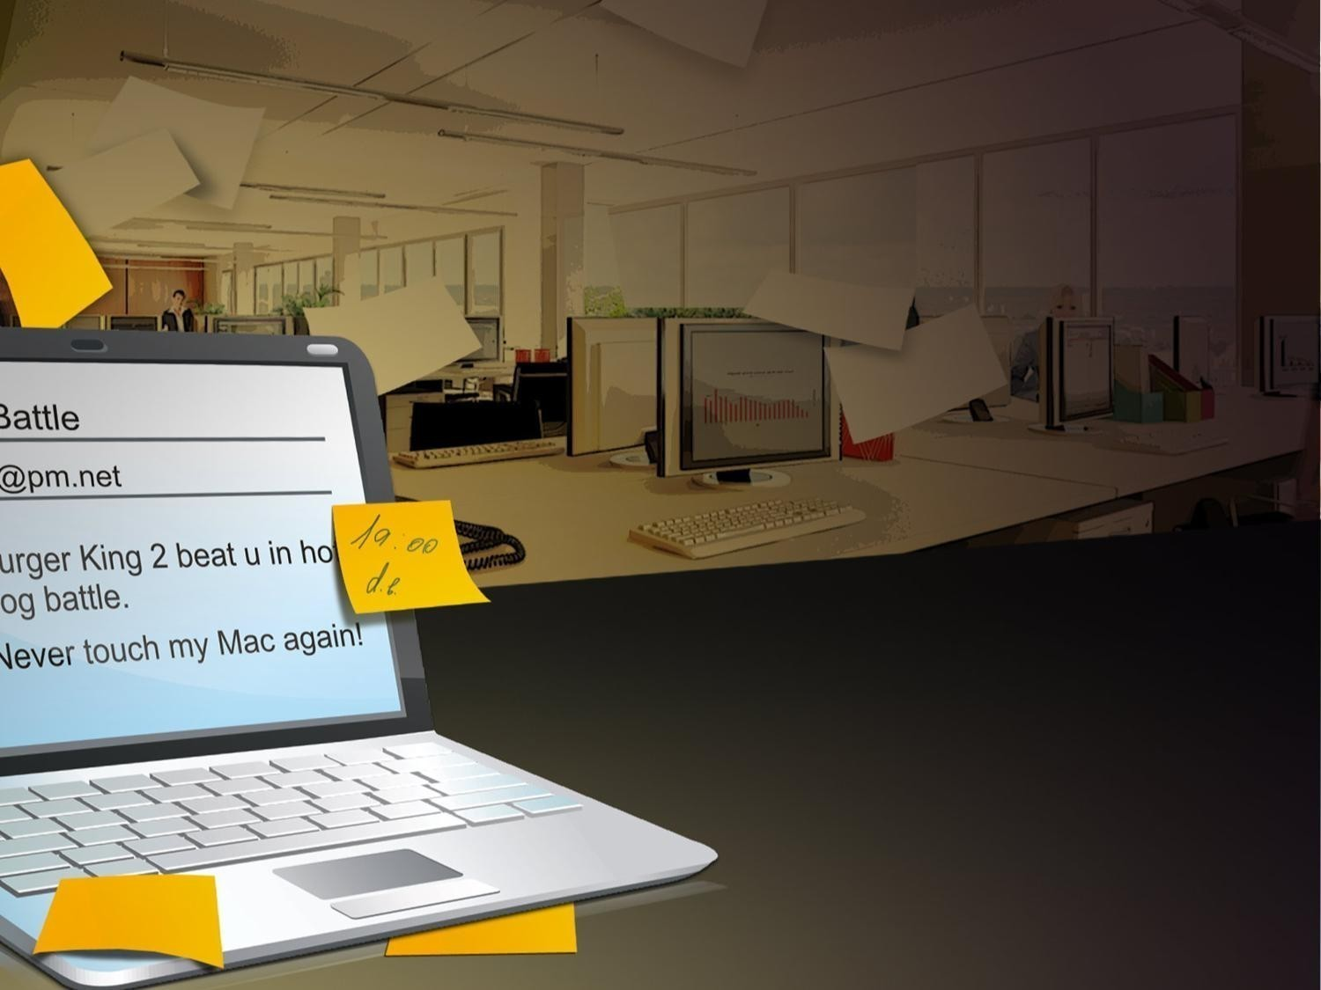
Office-Plankton (XXI Jh.)
fordert die Konkurrenten im Thema seiner E-Mail heraus

Slide 8
ONLYOFFICE steht für Frieden
www.onlyoffice.com

